Slide 1
تدريب القيادة الوقائية
الوحدة الخامسة
بيئة القيادة في الموقع
المدة ساعة واحدة

Slide 2
DIT: الوحدة الخامسة بيئة القيادة في الموقع
محتوى
إحصاءات السلطنة ولافارج
أنواع حوادث الشركات
أحوال الطرق المحلية
المناخ وظروف البيئة
حالة السيارات المحلية
أسلوب القيادة في الموقع

Slide 3
DIT: الوحدة الخامسة بيئة القيادة في الموقع
إحصاءات السلطنة ولافارج
ما هي الإحصاءات من حوادث الطرق:
في بلدك؟
في مؤسستك؟

Slide 4
DIT: الوحدة الخامسة بيئة القيادة في الموقع
أنواع حوادث الشركات
ما هي الأسباب الرئيسية لحوادث الطرق:
في بلدك؟
في مؤسستك؟

Slide 5
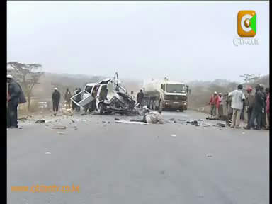
مثال من كينيا
DIT: الوحدة الخامسة بيئة القيادة في الموقع

Slide 6
DIT: الوحدة الخامسة بيئة القيادة في الموقع
أحوال الطرق المحلية والبيئة
ما هي الآثار المترتبة على أحوال الطرق المحلية وظروف البيئة:
في بلدك؟
في مؤسستك؟

Slide 7
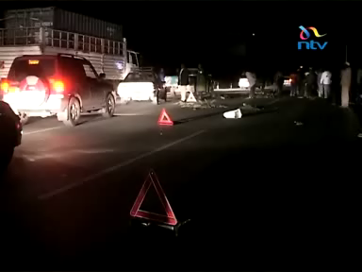
: الوحدة الخامسة بيئة القيادة في الموقعDIT
أحوال الطرق المحلية والبيئة

Slide 8
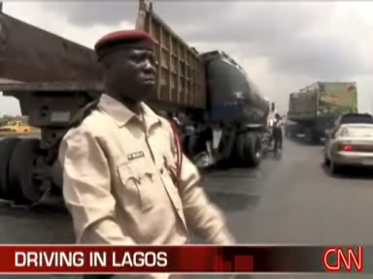
: الوحدة الخامسة بيئة القيادة في الموقعDIT
أسلوب القيادة المشتركة في الموقع
ما هو أسلوب القيادة في موقعك؟

Slide 9
مناقشة مفتوحة لمدة 5 دقائق
DIT: الوحدة الخامسة بيئة القيادة في الموقع
ماذا تعلمت في هذه الوحدة؟
مشاركة أي خبرة ذات صلة مع المجموعة؟

